Slide 1
Pre-training on Graphs
汇报人：彭淼
日期：2021.12.08

Slide 2
01
Graph self-supervised learning
02
Pre-training & Fine-tuning
CONTENTS
03
Pre-training on Knowledge Graph
04
Summary & Ideas
Notes:
大家好，我今天想要跟大家分享的是《基于图神经网络的预训练方法》。因为最近一直在看GNN上面的预训练模型，想要去找到一个适合在KG上进行表示学习的有效方法。所以按照我自己的学习流程，把今天的汇报分成了四个部分：
第一部分是对图神经网络上的自监督方法进行一个简单的介绍
第二部分是针对预训练-微调这一范式的具体一般流程，以及现阶段在GNN上的预训练研究进展和分类进行一个介绍。然后对在普通同质图上预训练策略和模型迁移的问题，现有的解决方案。
第三部分是对现阶段针对于具有复杂节点类型、复杂边类型的异质图神经网络和知识图谱，现有的一些研究方法进行详细的讲解。
最后一部分是对我在看了这么些论文后的一个总结，以及自己的一些改进的想法。

Slide 3
Graph self-supervised learning
01
When Does Self-Supervision Help Graph Convolutional Networks? (ICML 2020)

Slide 4
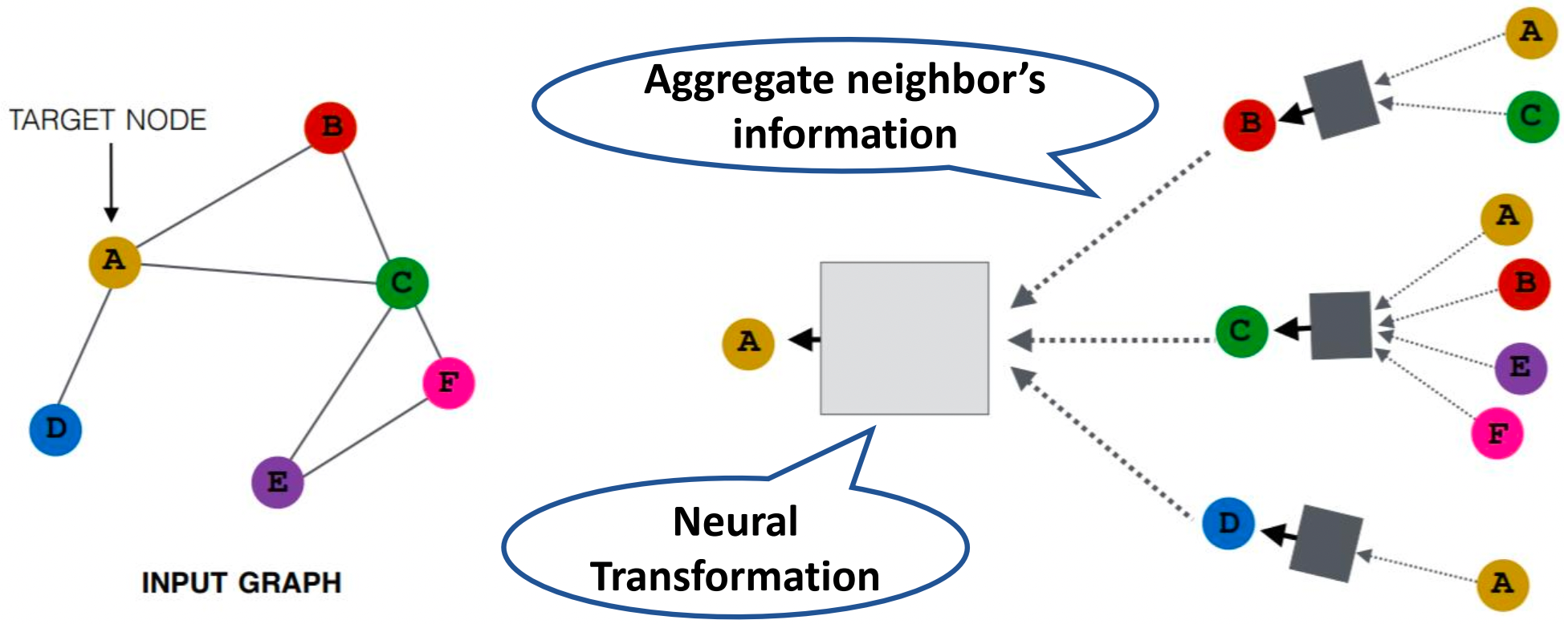
1 Graph self-supervised learning
Graph Neural Networks (GNNs)
Key point:
Each node aggregates messages from its neighborhood to get contextualized node embedding.
Notes:
GNN的核心思想是利用图的连通性以及节点和边的特征来学习每个节点和边的embedding向量。
它利用消息传递机制，使用不同的聚合聚合函数来结合相邻节点的信息和来自当前节点上一层的信息。
经过 k 次聚合迭代后，节点v的表示向量就捕获到了其 k 跳网络邻域内的结构信息。
图神经网络划分为五大类别，分别是：图卷积网络（GCN）、 图注意力网络、图自编码器、图生成网络和图时空网络。
这里主要讨论的是空域GCN。

Slide 5
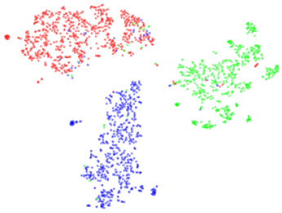


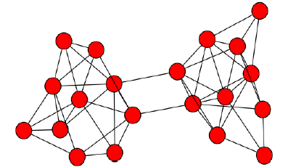
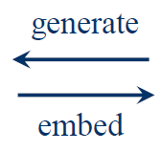
1 Graph self-supervised learning
Graph Embedding
Problems & Challenges
Embed each node of a graph into a low-dimensional vector space
Shallow models: Deepwalk, LINE, Node2vec
Deep models: GCN, GAT, GraphSage
Usually expensive and even infeasible to access sufficient labeled data
Sometimes need to handle out-of-distribution predictions
Labeled Data
Unlabeled Data
Expensive & Scarce
Accessible & Abundant
Notes:
在图神经网络相关的研究中，图表示学习是一个重要的研究内容。
大部分基于 GNN 模型的传统方法，是利用结构化的数据（如社交网络图、分子图等）与对应的标签（点级别、边级别、图级别）进行有监督的端到端训练，使神经网络学习结构化数据与标签的联系。
但是这类方法需要大量的预先精心设计和标记好的标签数据，往往需要耗费大量的人力成本。

Slide 6
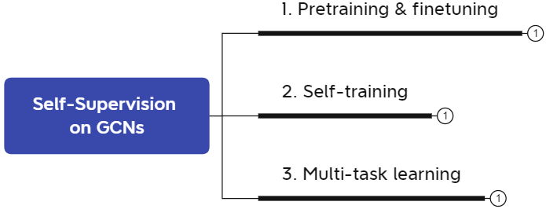
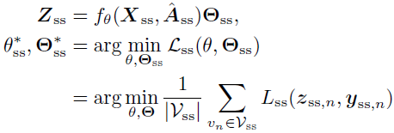
1 Graph self-supervised learning
Graph as self-supervised signal?
Challenges & Motivations:
Could GCNs benefit from self-supervised learning in their classification performance? How to incorporate self-supervision in GCNs to maximize the gain?
What are the useful self-supervised pretext tasks for GCNs?
Three Schemes: Self-Supervision Meets GCNs
When Does Self-Supervision Help Graph Convolutional Networks? (ICML 2020)
Notes:
预训练-微调：先使用自监督方法进行预训练，使用预训练后的模型参数作为正式训练的初始化参数。该方法存在一个损失函数切换的过程，会存在信息的丢失；
自训练：在训练的过程中将生成的高置信度的结果作为真实的标签，加入训练集中进行训练。该方法存在饱和现象，即当标签率较高的时候，再加入伪标签基本没有效果或者甚至是适得其反，这是因为低标签率的情况下，得到的训练集种子可能较差，通过加入伪标签，引入了较好的训练集种子，而当标签率较高的时候，训练集的种子质量基本全覆盖，所以加入伪标签没有效果；
多任务学习：将自监督方法融入正式训练的过程，用参数将两个损失函数结合起来，论文中提出，多任务学习是三种自监督方法中最好的一种。

Slide 7
Pre-training & Fine-tuning
02
Strategies for Pre-training Graph Neural Networks (ICLR 2020)
Learning to Pre-train Graph Neural Networks (AAAI 2021)

Slide 8
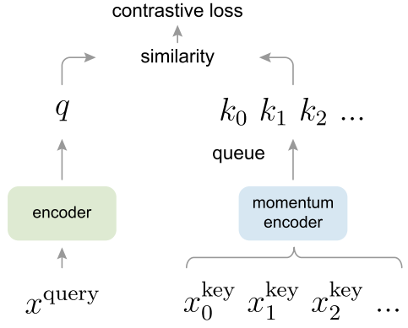
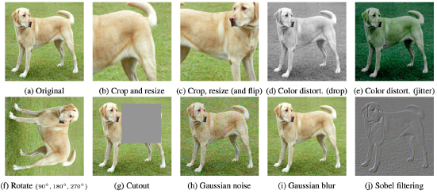
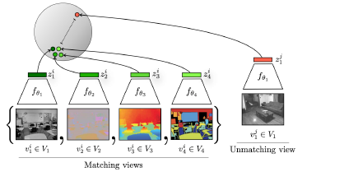
2 Pre-training & Fine-tuning
Development of Pre-training models in CV
Supervised pre-training model:
Use large-scale labelled dataset to pretrain (e.g. ImageNet(CVPR 2009)).
Self-supervised pre-training Model:
In early stage: Infomax/Deep Infomax(ICLR 2019).
Recent: Contrastive learning method(e.g. Moco, CMC, SimCLR).
CMC(Kipf et. al. ICLR 2020)
Moco(He et. al. CVPR2020)
SimCLR(Chen et. al. ICML 2020)
Notes:
Moco将对比学习视为训练一个编码器进行字典查询的任务，把对比学习比作查字典过程，把字典当作队列，引入动量更新

Slide 9
2 Pre-training & Fine-tuning
Why Pre-train on graph?
Graph pre-train is a solution:
Pre-trained model can quickly adapt to different downstream tasks -> relieve the out-of-distribution issue
Downstream tasks no more highly depend on labeled data -> model capture the general semantic knowledge on structure or property
What most existing work do:
Pre-training graph neural network(SOTA embedding method) is dominate.
Key: Design self-supervised tasks to utilize sufficient unlabeled data.
Notes:
那么同样地，借鉴CV和NLP中的思路，人们开始将Pre-training这一方式应用到了图网络中来。

Slide 10
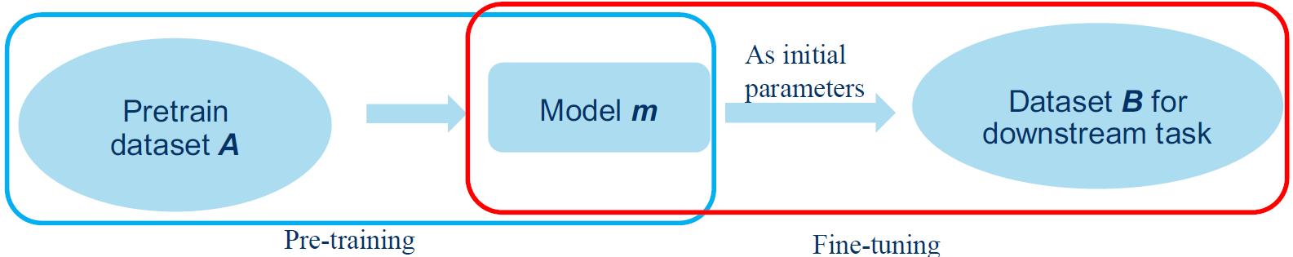
2 Pre-training & Fine-tuning
Procedure of Pre-training
Pre-training:
Step 1: Train model m on dataset A
Fine-tuning:
Step 2: Use m’s parameters as initial parameters
Step 3: Train model m to do downstream tasks on dataset B
Notes:
Ptr-training & Fine-tuning模型的一个常规流程是：
两种预训练策略：
一种是对多个图进行预训练，然后对新的看不见的图进行微调，用于下游任务。（这种大部分是在CV和NLP领域上的预训练模型，图谱上的预训练模型）
另一种是在大规模图的一部分上进行预训练，再将学到的知识转移到图的剩余部分的下游任务。
one is pre-training on multiple graphs and then fine-tuning on a new unseen graph for downstream tasks
the other is pre-training on a part of a large-scale graph while transferring learned knowledge to downstream tasks on the remaining part

Slide 11
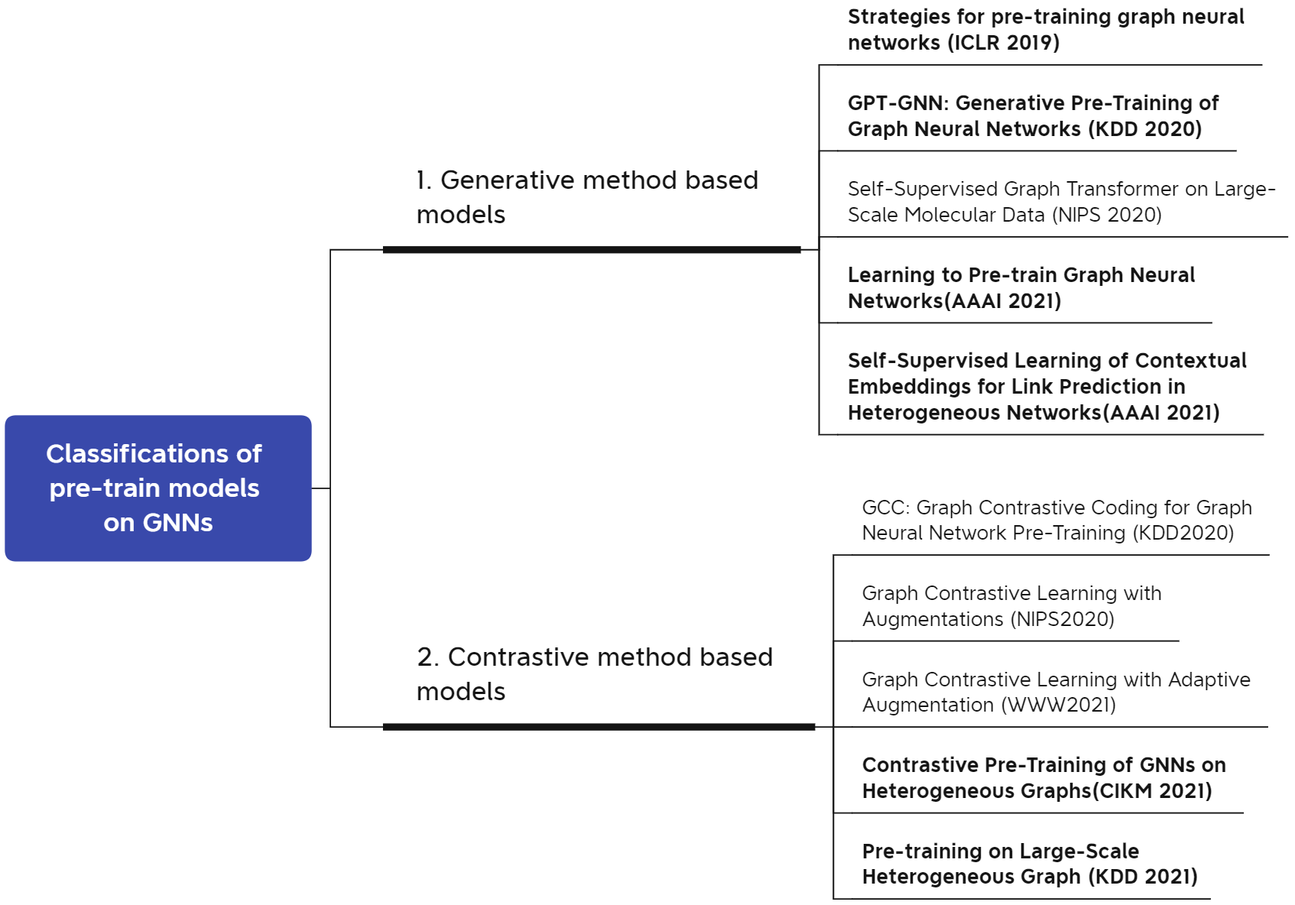
2 Pre-training & Fine-tuning
Recent works
Notes:
由于图是一种离散的数据结构，且一些常见的图学习任务中，数据之间往往存在紧密的关联（如链接预测）。
目前大部分的研究主要是集中在：如何针对这些特性设计自监督学习算法、如何更好地帮助学习图表示、节点表示。

Slide 12
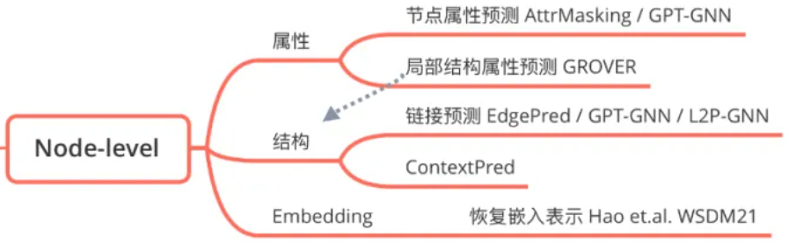
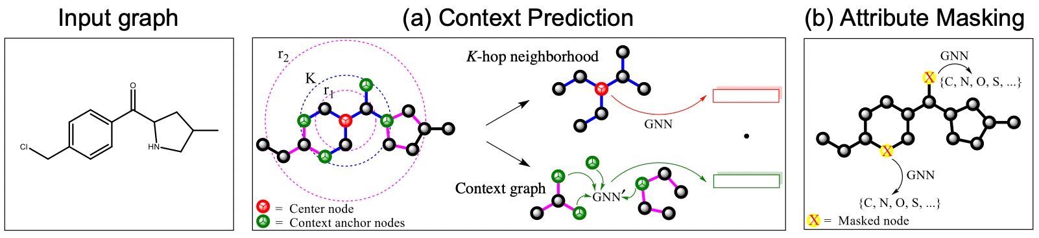
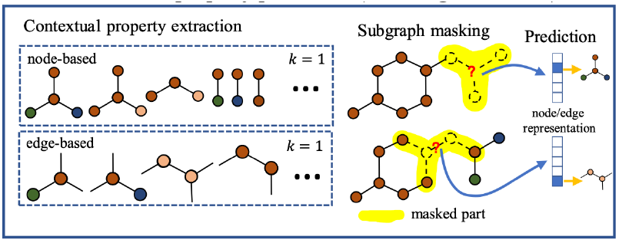
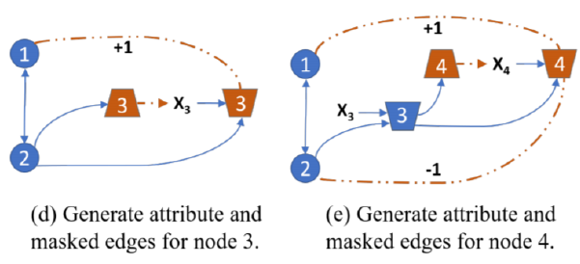
2 Pre-training & Fine-tuning
Generative method based models
Model the graph distribution by p(G;θ) learning to reconstruct the attributed graph.
Factorize the graph likelihood into two terms:
Attribute(Xi) Generation
Edge(Ei) Generation
Edge/Attributes generation
Attributes masking
Contextual property prediction
Notes:
通过对输入图的某部分进行随机遮掩，基于领域上可观察的结点和边，然后对其进行预测和重构，从而得到新的子图，从而实现大规模图上的预训练。

Slide 13
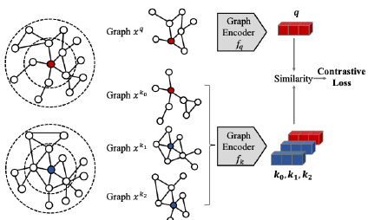
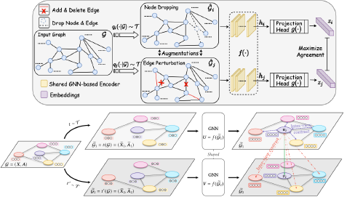
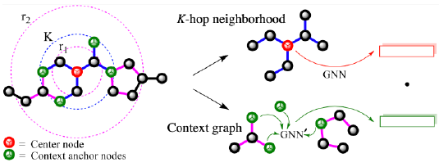
2 Pre-training & Fine-tuning
Contrastive method based models
Common steps of contrastive learning on graph:
Random sampling a batch of subgraphs.
Perform two random data augumentations (such as removing several edges) for each graph -> views.
Encoding the views with GNNs and get node embeddings and graph embeddings.
Calculate InfoNCE, views enhanced by the same graph are close to each other, and vice versa.
Instance discrimination
Context prediction
Contrast on augmented graphs
Notes:
常见的图对比学习算法由下述步骤组成：
1. 随机采样一批（batch）图；
2. 对每一个图进行两次随机的数据增强（如删除若干条边（edge）），增强后两个新图称为视图（View）；
3. 使用待训练的 GNN 对 View 进行编码，得到节点表示向量（node representation）和图表示向量（graph representations）；
4. 根据上述表示向量计算 InfoNCE 损失，其中由同一个 graph 增强出来的 view 的表示相互靠近，由不同的 graph 增强得到的 view 的表示相互远离；
在这个流程下，对 graph 应用对比学习，与对其它类型数据（如图像、文本）应用的区别在于：
数据增强。CV 领域一般通过随机对图片进行裁剪、旋转等操作产生增强后的数据，那如何对 graph 进行数据增强？
对比层次。GNN 编码后我们可以同时得到节点级别 / 图级别的两个层次的表示，那么对比的目标应该设计在哪个层次？

Slide 14
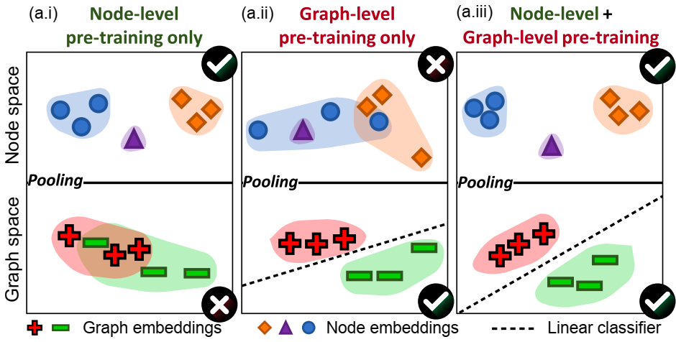
2 Pre-training & Fine-tuning
Strategies for Pre-training Graph Neural Networks (ICLR 2020)
Challenges & Motivations:
How to pretrain on graph datasets?
﻿Naïve pre-training strategies can lead to negative knowledge transfer(harm generalization) on many downstream tasks.
Solutions:
﻿﻿Use easily accessible node-level information and encourage GNNs to capture domain-specific knowledge about nodes and edges, in addition to graph-level knowledge.
Demonstrate its effectiveness and its ability for out-of-distribution generalization on hard transfer-learning problems.
Notes:
我们提出了一个GNNs预训练策略，并证明了其在硬迁移学习问题上超出分布部分的泛化能力和有效性。其关键思想是使用易于访问的节点级信息，并鼓励GNNs捕获关于节点和边缘的领域特定知识。
之前图节点表示的无监督学习主要分为两类：
1）使用基于局部随机游走的目标的方法
2）训练节点编码器的方法，该编码器使局部节点表示和集合全局图表示之间的相互信息最大化，例如Deep Graph Infomax所有这些方法都鼓励邻近节点具有相似的嵌入，并最初提出并评估了用于节点分类和链路预测的方法。
然而，对于图级预测任务来说，这可能不是最优的，在图级预测任务中，捕获局部邻域的结构相似性通常比位置信息更重要

Slide 15
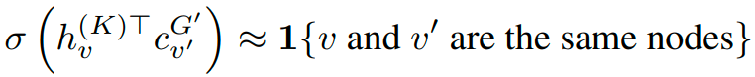
2 Pre-training & Fine-tuning
Strategies for Pre-training Graph Neural Networks (ICLR 2020)
Node-level Pre-training:
Context Prediction（Exploiting distribution of graph structure）：
使用子图预测其周围的图结构，训练出一个GNN可以将有着相似上下文结构的节点映射成相近的表示向量。
﻿Neighborhood and context graphs
﻿Encoding context into a fixed vector using an auxiliary GNN
﻿Learning via negative sampling
Notes:
对于GNNs的节点级预训练，我们的方法是使用容易获得的未标记数据，并使用自然图分布来捕获图中特定领域的知识/规则。接下来，我们提出了两种自监督方法：上下文预测（Context Prediction）和属性掩蔽（Attribute Masking）。两种方法都利用了自然图分布，但都是以互补的方式实现的.
我们使用负采样来共同学习主GNN和上下文GNN。主GNN对邻域进行编码以获得节点嵌入。上下文GNN对上下文图进行编码以获得上下文嵌入。具体来说，上下文预测的学习目标是对特定邻域和特定上下文图是否属于同一节点进行二元分类。

Slide 16
2 Pre-training & Fine-tuning
Strategies for Pre-training Graph Neural Networks (ICLR 2020)
Node-level Pre-training:
Attribute Masking（Exploiting distribution of graph attributes）：
﻿
Aim to capture domain knowledge by learning the regularities of the node/edge attributes distributed over graph structure.
Node and edge attribute masking method is especially beneficial for richly-annotated graphs from scientific domains.
Notes:
通过学习图结构上节点/边属性分布的规律，捕获到领域知识
随机mask掉输入节点/边的属性，例如分子图中的原子类型，使用特殊的标志mask这些属性。然后使用GNN得到相应的节点/边的嵌入（边的嵌入可通过对边末尾连接的节点嵌入求和得到）。最后应用线性模型预测mask的节点/边的属性。
（预测的标签和真实的标签之间，通过分类loss更新权重）

Slide 17
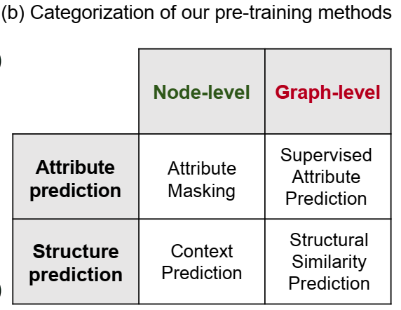
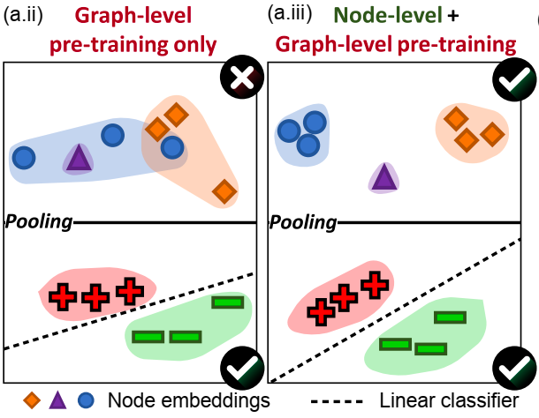
2 Pre-training & Fine-tuning
Strategies for Pre-training Graph Neural Networks (ICLR 2020)
Graph-level Pre-training:
Two options for graph-level pre-training:
﻿Supervised graph-level property prediction:
making predictions about domain-specific attributes of entire graphs
﻿Structural similarity prediction:
making predictions about graph structure
Notes:
对整个图的域特定属性进行预测（如监督标签），或者对图结构进行预测。
图级多任务有监督的预训练，在图表示之上用线性分类器来联合预测图的属性，以共同预测多个图的label，即每个属性都对应于一个二分类任务。
仅使用图级预训练，图嵌入可以很好地分离，但是单个节点的嵌入不一定捕获它们的领域特定语义。
执行广泛的多任务图级预训练可能无法给出可转移的图级embedding，因为这些任务可能与下游任务无关，造成negative transfer，一些无意义的节点会与训练任务会互相干扰。
所以本文预训练的策略是：首先进行节点级别的预训练，然后再进行图级别的预训练。

Slide 18
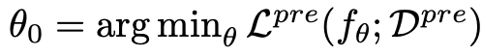
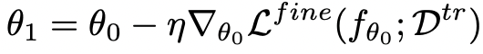
2 Pre-training & Fine-tuning
Learning to Pre-train Graph Neural Networks (AAAI 2021)
General Process of pre-training on GNN：
Pre-training：先在大规模图数据集上进行预训练，即对参数θ进行更新使其最小化。
Fine-tuning：在下游数据上进行微调。用上一步训练好了的θ₀上进行微调，即做梯度下降。
Existing problems - ﻿Optimizition divergence between two stages:
虽然在fine-turning用到了θ₀，但θ₀是固定的，它在训练阶段对fine-tuning的数据不可见，这样就会造成Pre-traning和Fine-tuning之间的优化偏差。
Notes:
预训练数据集和针对微调的数据集，这两个阶段之间使用的数据集大概率是具有不同分布的，这会造成两个阶段之间的优化目标是有偏差的。
即在fine-turning虽然是用到了θ0，但θ0是固定的，它的得到是对fine-tuning的数据不可见的，即不会考虑到下游要怎么微调。这样就会造成Pre-traning和Fine-tuning之间的优化偏差，而这一差异在一定程度上影响预训练模型的迁移效果。

Slide 19
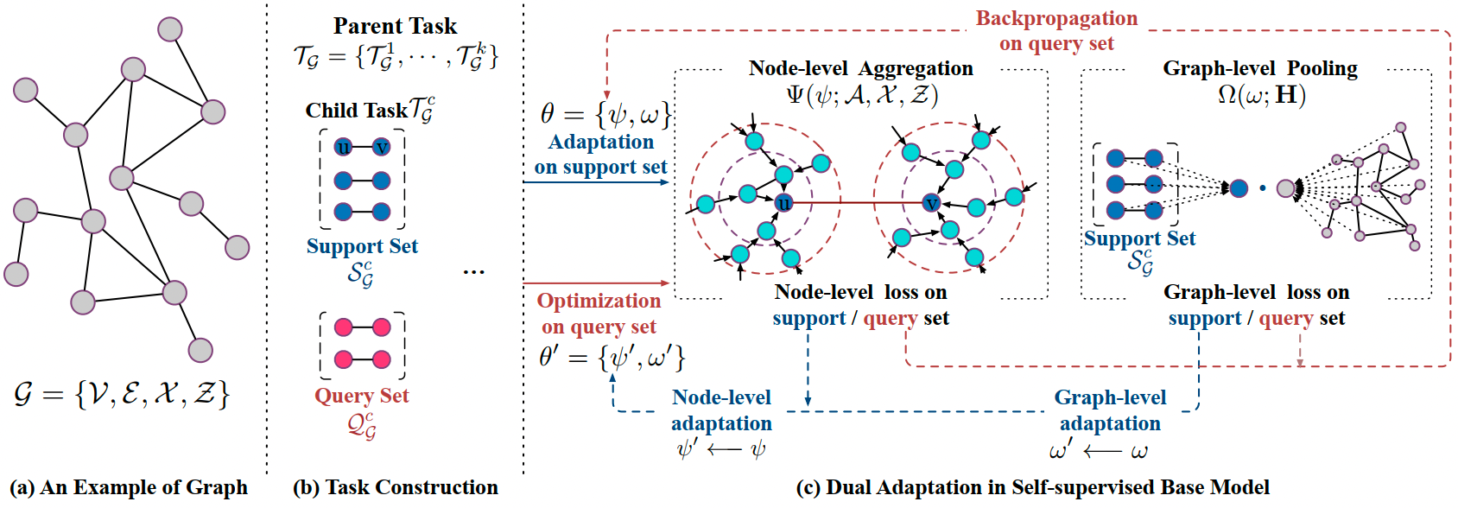
2 Pre-training & Fine-tuning
Learning to Pre-train Graph Neural Networks (AAAI 2021)
Challenges & Motivations:
﻿There exists a gap between pre-training and fine-tuning due to the divergence of the optimization objectives in the two steps.
如何缓解GNN预训练和微调之间的优化误差？
How to simultaneously preserve node- and graph-level information with completely unlabeled graph data?
Solutions:
在pre–training中兼顾做Fine-tuning：
Pre-training和Fine-tuning之间存在优化偏差，这一差异在一定程度上影响预训练模型的迁移效果。
为node-level和graph-level表示提出了一种完全自我监督的 GNN 预训练策略。
Notes:
L2P-GNN这篇文章主要是解答了pretraining和finetuning之间的一个优化偏差的问题。
利用元学习来缓解预训练和微调之间的分歧，让模型在预训练阶段学习到先验的可转移知识。
在pre–traning中做Fine-tuning：即既然有gap，那么在pre–traning的过程中就做类似Fine-tuning的事情就好。

Slide 20
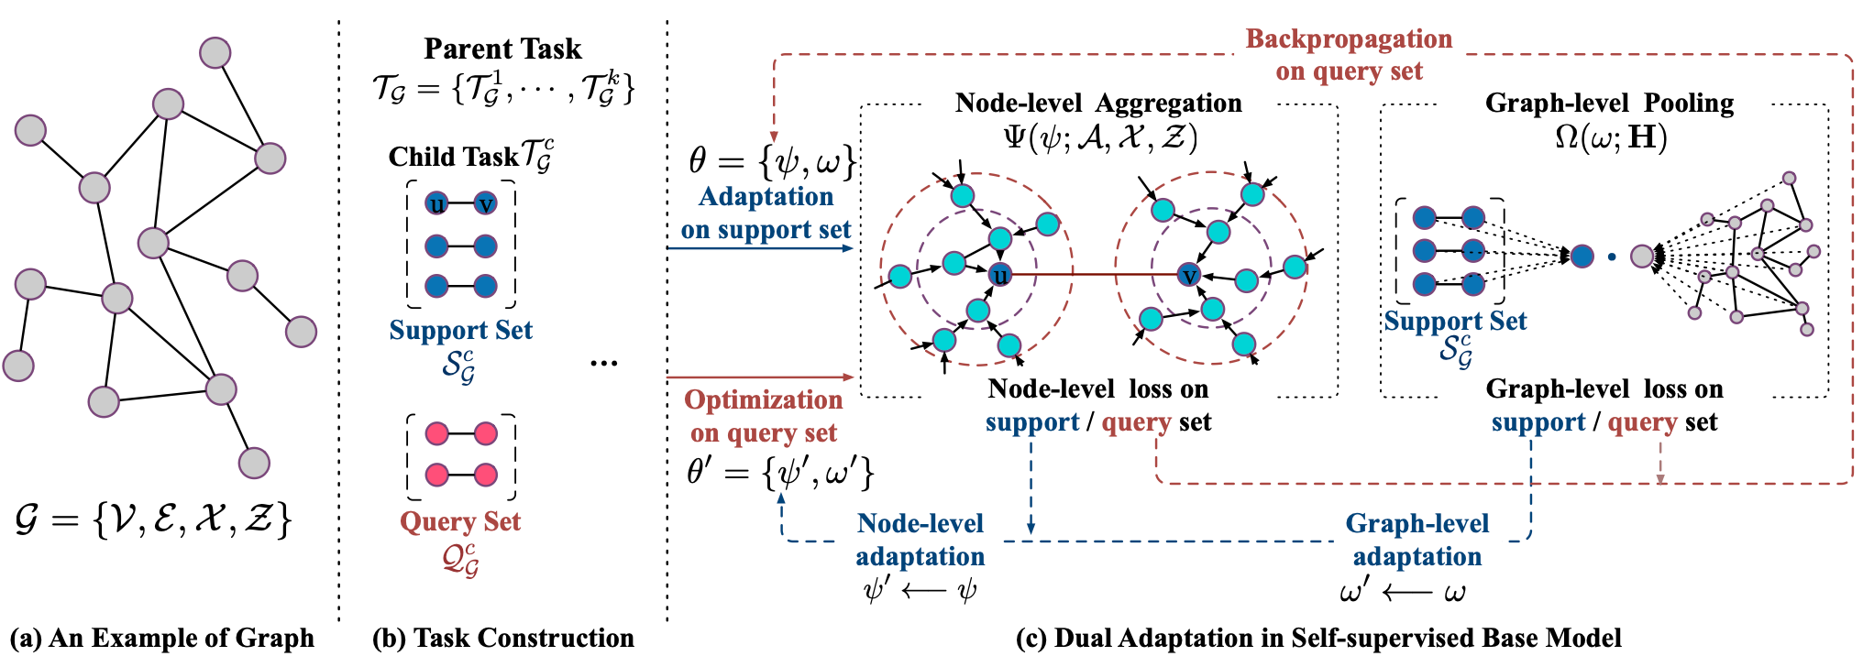
2 Pre-training & Fine-tuning
Learning to Pre-train Graph Neural Networks (AAAI 2021)
Overview of model:
Task Construction（Meta Learning） Module
Dual Adaption Module
Notes:
模型主要分为了Task Construction（类似于元学习的思想）和Dual Adaption模块：
L2P-GNN首先在图数据集上创建数个节点级别的子任务和图级别的任务，并且每个训练任务的数据集都会被划分为支撑集和测试集。在预训练过程中，元模型在子任务支撑集和图任务支撑集上进行双适应调整，在子任务测试集和图任务测试集上进行梯度回传。

Slide 21
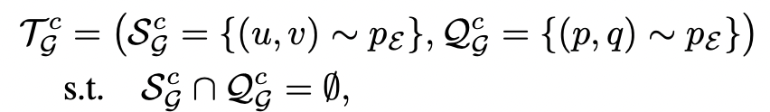
2 Pre-training & Fine-tuning
Learning to Pre-train Graph Neural Networks (AAAI 2021)
Task Construction :
对于用于pretrain的数据集Dpre，也将其划分为训练集（Support Set）和测试集（Query Set），用来模拟在下游训练集合上的微调过程。
整个图上的母任务可以被拆解为多个子任务，在每个子任务上都完成类似的数据划分和模型参数训练。
Notes:
一组图作为预训练数据。一个任务涉及一个图G，包括支撑集和查询集。在支撑集上进行梯度下降更新后，使模型在查询集上得到最佳性能，模拟了微调步骤中的训练和测试。
为学习到图的局部和全局表示，将任务TG设计为包含k个子任务。
每个子任务尝试捕获图G的一个局部表示。
支撑集和查询集以图的边分布随机选取，支撑集和查询集没有交集。子任务从图中节点对之间学得局部表示，他们组成父任务学习得到图级表示。

Slide 22
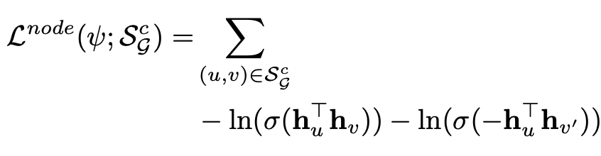
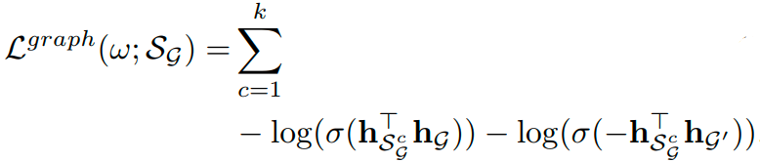
2 Pre-training & Fine-tuning
Learning to Pre-train Graph Neural Networks (AAAI 2021)
Dual Adaption :
在node和graph两个层面进行模型的训练。
与《 Strategies for Pre-training Graph Neural Networks 》一文不同，L2P-GNN在graph-level上采用的是完全基于自监督的训练策略。
节点级适应：自监督训练（在支持集上进行链接预测）
图级适应：自监督训练（采用子图的方法计算，图的表示通过pooling得到）
Notes:
节点级: 对节点对之间的﻿local connectivity进行编码。
图级：对图的不同子结构进行泛化。

Slide 23
Pre-training on Knowledge Graph
03
Self-Supervised Learning of Contextual Embeddings for Link Prediction in Heterogeneous Networks (AAAI 2021)
Contrastive Pre-Training of GNNs on Heterogeneous Graphs (CIKM 2021)
Pre-training on Large-Scale Heterogeneous Graph (KDD 2021)
Notes:
第三部分是。。。。
区别于前面的方法，前面提到的方法都是基于同质图上提出的预训练方法，而对于异质图和知识图谱来说。。。
其实这方面的研究比较少，而且大部分都是基于异质图进行设计的，这里主要介绍三篇比较重要的文章。

Slide 24
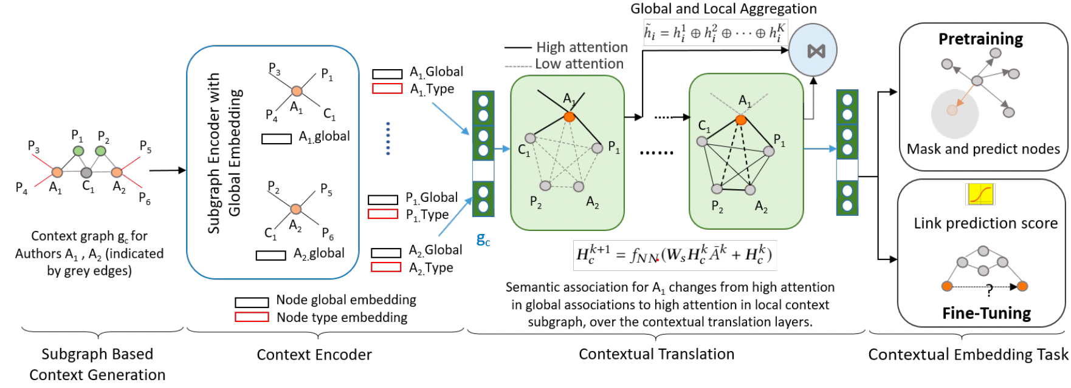
3 Pretraining on Knowledge Graph
Self-Supervised Learning of Contextual Embeddings for Link Prediction in Heterogeneous Networks (AAAI 2021)
Challenges:
How to learn higher order semantic associations between nodes in heterogeneous graph pre-training?
During embedding, how to gain specific contextual information which downstream tasks such as link prediction require for?
Notes:
这篇文章主要解决的是，面对于异质图上更加丰富的节点类型和属性信息，如何在训练的过程中充分地提取？如何在提取异质图节点之间的高阶语义关联？
1.在节点embedding表示层面：提出了图上的从单个关系上下文到任意子图的上下文嵌入学习方法。
2.介绍一种新颖的自监督学习方法，通过同时捕获全局特征和表征上下文子图的局部特征来学习节点之间的高阶语义关联。
模型主要分为了四个阶段：。。

Slide 25
3 Pretraining on Knowledge Graph
Self-Supervised Learning of Contextual Embeddings for Link Prediction in Heterogeneous Networks (AAAI 2021)
Contextual Subgraph Generation and Encoding :
Pre-training stage: Random walk
Fine tuning stage:
Shortest Path: considers the shortest path between two nodes as the context
Random walk

Slide 26
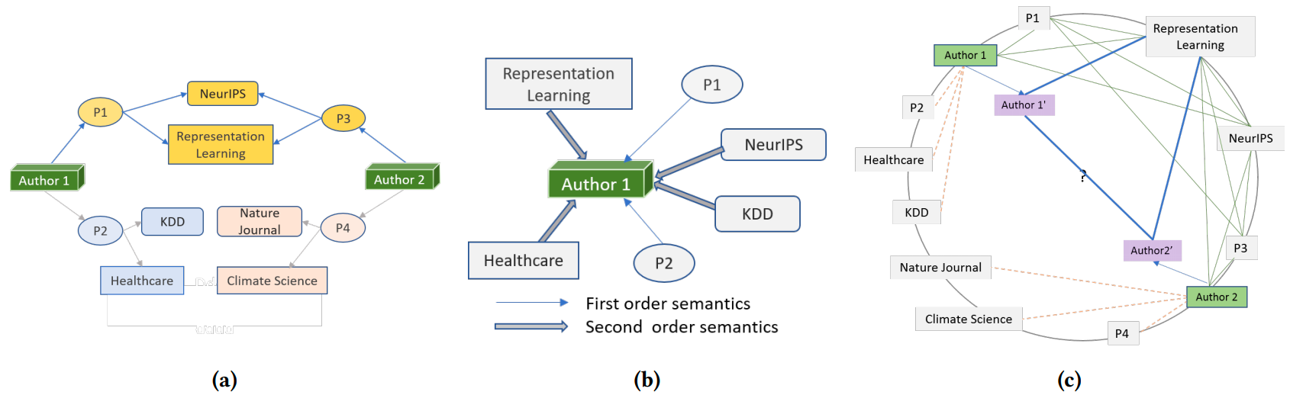
3 Pretraining on Knowledge Graph
Self-Supervised Learning of Contextual Embeddings for Link Prediction in Heterogeneous Networks (AAAI 2021)
﻿Contextual Translation:
Translate (or shift) the global embeddings towards their new positions that indicate the most representative roles of nodes in the structure of g_{c.}
Notes:
对于上下文子图中的节点，将全局embedding（考虑节点、关系和图结构的各种异构属性）转换为基于特定局部上下文特征的上下文embedding。

Slide 27
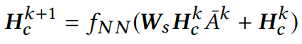
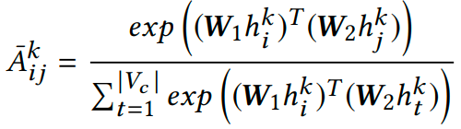
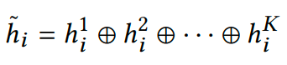
3 Pretraining on Knowledge Graph
Self-Supervised Learning of Contextual Embeddings for Link Prediction in Heterogeneous Networks (AAAI 2021)
﻿Contextual Translation:
Translate (or shift) the global embeddings towards their new positions that indicate the most representative roles of nodes in the structure of g_{c}
﻿Contextual translation:
﻿Multi-head Attention:
﻿Multiple translation layers:
Notes:
在对节点的embedding进行更新（计算context embedding）的过程中，使用了一个新的﻿Semantic Association语义连接矩阵﻿。
它是一个非对称的权重矩阵，表示上下文子图c中节点之间的高阶关系依赖关系。
请注意，语义关联矩阵是不对称的，因为上下文子图中两个节点之间的相互关系往往是不对称的。
利用残差连接保持前一步的上下文嵌入。
不同于传统的在全图上执行的messagpassing，提出的contextual翻译操作只在局部上下文子图c中执行

Slide 28
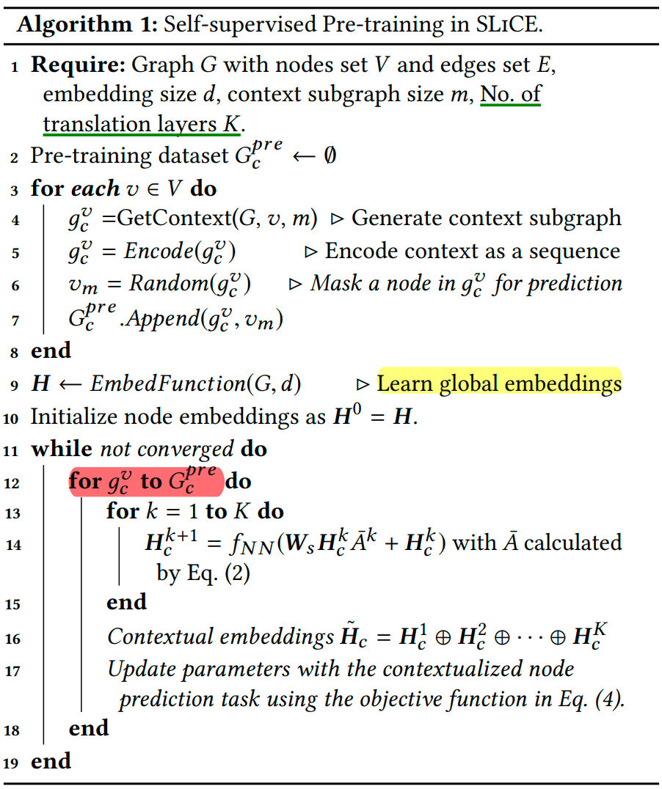
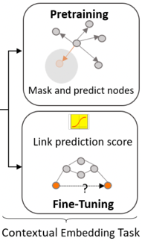
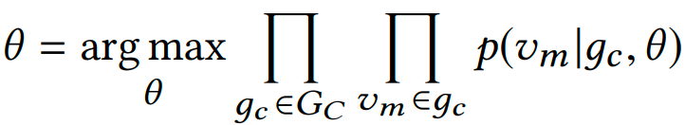
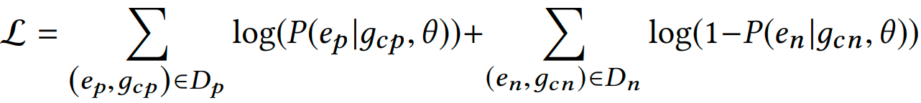
3 Pretraining on Knowledge Graph
Self-Supervised Learning of Contextual Embeddings for Link Prediction in Heterogeneous Networks (AAAI 2021)
﻿Self-supervised Contextual Node Prediction:
﻿Randomly mask a node for prediction based on the context subgraph.
﻿Maximizing the probability of observing this masked node v_{m} based on the context g_{c.}
similarity score
Notes:
using the cross-entropy loss function

Slide 29
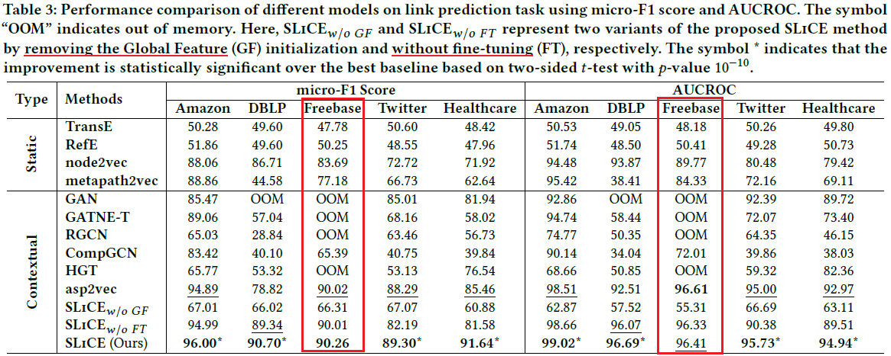
3 Pretraining on Knowledge Graph
Self-Supervised Learning of Contextual Embeddings for Link Prediction in Heterogeneous Networks (AAAI 2021)
Experiments:
Notes:
micro f1不需要区分类别，直接使用总体样本的准召计算f1 score。

Slide 30
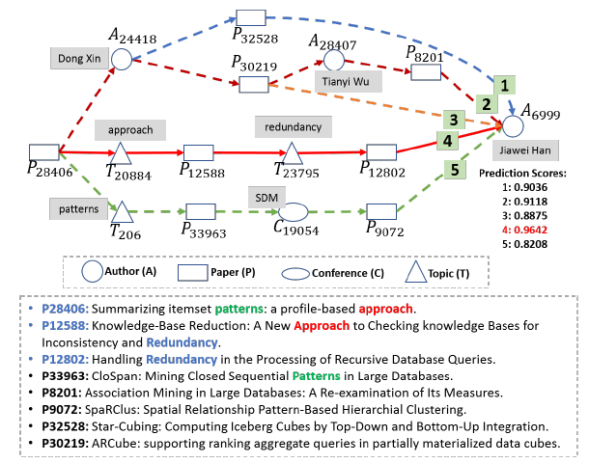
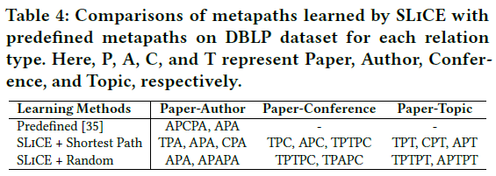
3 Pretraining on Knowledge Graph
Self-Supervised Learning of Contextual Embeddings for Link Prediction in Heterogeneous Networks (AAAI 2021)
Experiments:
frequent itemset mining
﻿Case Study for Model Interpretation（To predict the paper-author relationship between P28406 and A6999）.
﻿Comparisons of meta-paths learned by SLiCE.
Notes:
两个比较有趣的实验：
1. 第一个实验尝试利用实验结果，对SLiCE模型进行解释。
2.第二个实验旨在证明SLiCE自动生成元路径的有效性。
为了预测paper-author relationship，SLiCE自动学习了3种元路径：“TPA”（authors publish with the same topic）、“APA" (co-authors) and “CPA"(authors published in the same conference).
有趣的是，我们的研究表明，较长的路径“APCPA”，通常用于﻿sample academic graphs for co-author relationship，并不能对正样本进行准确预测，也就是说，“所有在同一会议上发表文章的作者不一定会一起发表文章”。

Slide 31
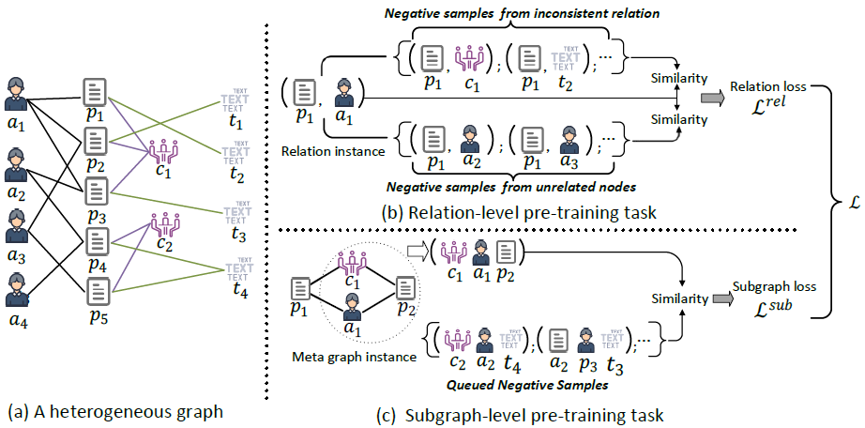
3 Pretraining on Knowledge Graph
Contrastive Pre-Training of GNNs on Heterogeneous Graphs(CIKM 2021)
Challenges:
How to distinguish and tailor to different types of nodes and edges during pre-training?
How to further preserve high-order semantic contexts during pretraining?
Solutions:
提出了一种新的异构图上GNN的对比预训练策略，该策略利用 relation-level 和 subgraph-level 的预训练任务，将异质图中丰富的语义作可转移知识应用于下游任务。
Notes:
1. 如何利用异质图中节点间的不同类型关系信息？
2. 如何获取高阶语义上下文关联？

Slide 32
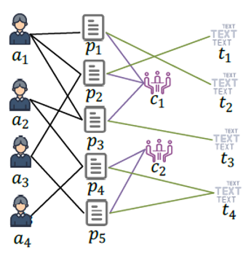
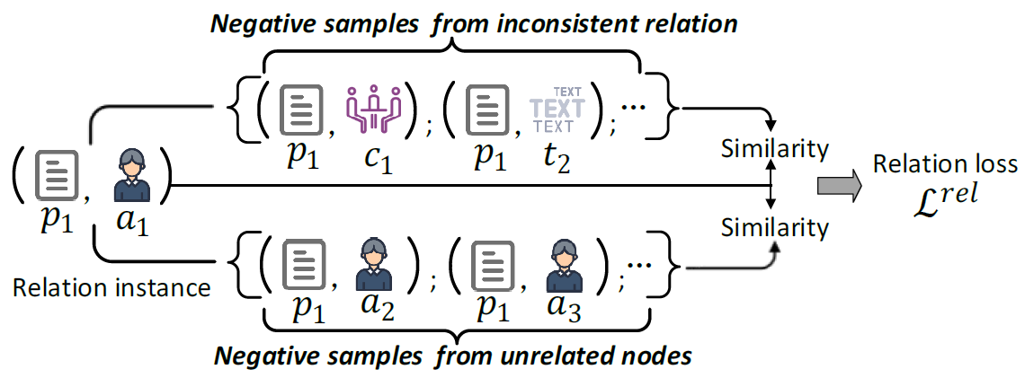
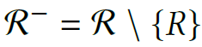
3 Pretraining on Knowledge Graph
Contrastive Pre-Training of GNNs on Heterogeneous Graphs(CIKM 2021)
Relation-level Pre-training Tasks:
On a heterogeneous graph, it is imperative to distinguish the positive and negative samples under a specific relation, which retains the relational semantics between two nodes.
Negative Samples from Inconsistent Relations:
Notes:
从不一致关系中采样负样本：
在异构图上区分特定关系下的正负样本，这种关系保留了两个节点之间的关系语义
正：⟨𝑝1, 𝑃-𝐴, 𝑎1⟩
负：﻿⟨𝑝1, 𝑃-𝐶, 𝑐1⟩

Slide 33
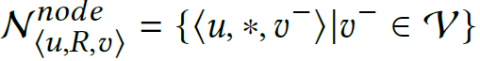
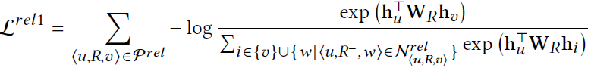
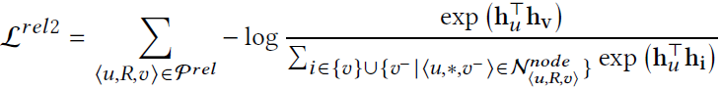
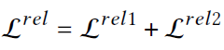
3 Pretraining on Knowledge Graph
Contrastive Pre-Training of GNNs on Heterogeneous Graphs(CIKM 2021)
Relation-level Pre-training Tasks:
Negative Samples from Unrelated Relations:
Notes:
为了区分非连接结构中的正样本，我们进一步从不直接连接的节点中生成负样本。

Slide 34
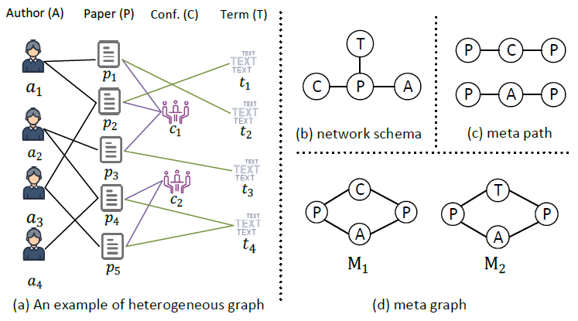
3 Pretraining on Knowledge Graph
Contrastive Pre-Training of GNNs on Heterogeneous Graphs(CIKM 2021)
Why meta graph:
Meta paths are limited to characterize rich semantics and extract high-order structures, compared to meta graphs.
Starting from a source node, the number of nodes a meta path can reach is often too large.
A set of nodes surrounding 𝑢 such that they match the meta graph 𝑀

Slide 35





3 Pretraining on Knowledge Graph
Contrastive Pre-Training of GNNs on Heterogeneous Graphs(CIKM 2021)
Subgraph-level Pre-training Tasks:
Momentum Contrast: Dynamic queue
Structural Positive Samples:
Queued Negative Samples:
Notes:
可能存在正样本相同的情况。
将对比学习视为训练一个编码器进行字典查询的任务，把对比学习比作查字典过程，把字典当作队列，引入动量更新
假设有一个编码的查询q以及一组编码的样本{ k0 , k1 , k2 , . . . } (字典中的键值），假设q和一个字典里单独的键值k+​匹配，Contrastive loss 即对比损失，它的取值低表示q和键值k+（positive key）相似而和字典中其它所有键值（negative keys）不相似。

Slide 36



3 Pretraining on Knowledge Graph
Contrastive Pre-Training of GNNs on Heterogeneous Graphs(CIKM 2021)
Experiments:
Pre-train the model on a part of largescale heterogeneous graph, while fine-tune the downstream task on the remaining part.
Notes:
我们随机抽取与训练集相同数量的未连接节点对作为负样本进行模型优化。最后，在微调过程中最小化交叉熵损失来训练GNN模型，并使用MRR度量来评估预测性能。
MR指标：将整个图谱中每个正确三元组的能量值排序后的序号取平均得到的值；
MRR指标：将整个图谱每个正确三元组的能量排序后的序号倒数取平均得到的值；
Hit@n指标：整个图谱正确三元组的能量排序后序号小于n的三元组所占的比例。
因此对于链接预测任务来说，MR指标越小，模型效果越好；MRR和Hit@n指标越大，模型效果越好。

Slide 37



3 Pretraining on Knowledge Graph
Contrastive Pre-Training of GNNs on Heterogeneous Graphs(CIKM 2021)
Experiments:
Notes:
最上面的表分析不同消融模型在各种下游任务上的性能表现
（在结点分类任务上，CPT-HG_rel的效果好于CPT-HG_sub，表明semantic relation的关系更重要）
左下的表对在Aminer数据集上，使用不同Meta graph对节点分类任务表现的影响

Slide 38

3 Pretraining on Knowledge Graph
Pre-training on Large-Scale Heterogeneous Graph(KDD 2021)
Challenges:
How to capture the semantic and structural properties on a heterogeneous graph during pre-training?
How to efficiently pre-train GNNs on a large-scale heterogeneous graph?
Solutions:
利用Node-level和Schema-level的预训练任务来对比以学习和保留图上异构性的语义和结构信息。
提出了一种基于关系的个性化PageRank算法，通过对大规模异构图进行稀疏化，实现高效的预训练。
Notes:
提出了一种新的预训练策略，利用Node-level和Schema-level的预训练任务来对比以学习和保留图上异构性的语义和结构信息。
提出了一种基于关系的个性化PageRank算法，通过对大规模异构图进行稀疏化，实现高效的预训练。

Slide 39


3 Pretraining on Knowledge Graph
Pre-training on Large-Scale Heterogeneous Graph(KDD 2021)
Node-level Task 【To capture first-order semantics】:
Previous negative samples are only selected based on homogeneous graph structures, they do not constrain node types for a specific relation.
The similarity of nodes themselves needs to be considered, referring to the alignment principle.
Strategies to select negative samples:
Why same type on nodes?
Unlinked nodes that are different enough
Notes:
1. 对于一个特定的关系，不对首尾结点的类型进行约束

Slide 40



3 Pretraining on Knowledge Graph
Pre-training on Large-Scale Heterogeneous Graph(KDD 2021)
Schema-level Task 【To capture high-order semantic and structural contexts】:
High-order semantic patterns (Meta-paths and motifs) exist weakness on heterogeneous graph.
Network schema is that captures both high-order semantic and structural properties.
A unique defining structure that does not require any domain knowledge.
Positive Network Schema Samples:
A target node with context nodes.
Schema of HG
Heterogeneous graph
Notes:
为了在异构图中整合高阶异构语义和结构上下文，一个自然的想法是利用高阶语义模式，如元结构和主题（meta-structures and motifs）。这类方式有三个主要的缺点：
元路径仅具有路径结构，因此元路径表达更复杂的高阶结构的能力相对有限；而主题虽能表达高阶结构，但在语义上有限。
对于元图meta-graph或主题motifs，特别是在元图或主题较大的情况下，很难找到它们对应的实例。
元路径和元图的选择依赖于领域知识。
相较于以上，schema的优点在于：
1. 对于异构图，其Network Schema是一种独特的定义结构，它捕获了高级语义和结构属性，并且不需要任何领域知识。
2. 由于网络模式本质上是异构图的模板，它的实例可以很容易地被采样得到。
将目标节点的上下文节点视为schema-level的正样本。其中𝐼(𝑢)表示包含节点𝑢的所有schema实例的集合。直观地说，上下文节点不仅捕获目标节点的结构上下文，而且还捕获不同类型节点和边缘的语义属性。

Slide 41


3 Pretraining on Knowledge Graph
Pre-training on Large-Scale Heterogeneous Graph(KDD 2021)
Schema-level Task 【To capture high-order semantic and structural contexts】
Momentum Contrast: Dynamic queue
Negative Network Schema Samples:
Schema instances generated from two different target nodes of the same type.
Model the relation between center node with context nodes
Notes:
如果两个网络模式实例是由两个相同类型的不同目标节点生成的，我们将它们视为彼此的负schema层面的样本。
将对比学习视为训练一个编码器进行字典查询的任务，把对比学习比作查字典过程，把字典当作队列，引入动量更新(https://blog.csdn.net/Nin7a/article/details/103311103)
假设有一个编码的查询q以及一组编码的样本{ k0 , k1 , k2 , . . . } (字典中的键值），假设q和一个字典里单独的键值k+​匹配，Contrastive loss 即对比损失，它的取值低表示q和键值k+（positive key）相似而和字典中其它所有键值（negative keys）不相似。

Slide 42



3 Pretraining on Knowledge Graph
Pre-training on Large-Scale Heterogeneous Graph(KDD 2021)
Schema-level Task 【To capture high-order semantic and structural contexts】
Encoding Context Nodes
Schema-Level Loss

Slide 43
Summary & Ideas
04

Slide 44
4 Summary & Ideas
Main challenges of pre-training on KG?
How to distinguish and fully use multiple node-, relation-, graph-level information in Knowledge graph?
How to further exploit schema and ontology information to obtain high order semantic contexts and subgraph structure?
How to design a suitable pretext task for pre-training stage?
利用基于对比式的预训练-微调方法，来学习知识图谱中的无结构无标签数据信息。
KG中复杂的结点/边类型不可忽视，在node、relation、schema层面，捕获KG中的更复杂的语义和结构上下文关联。
提出基于Intra-和Inter-subschema层面的负采样方法，相比meta-path和meta-graph能够更好捕获高阶潜在关联，并且减少了负采样的代价成本。

Slide 45


4 Summary & Ideas
Exploiting sub-schema to capture all-level information.
﻿﻿Meta-paths are limited to express more complex high-order structures, due to its path-only structure.
It is intractable to find all instances especially when the meta-graph or motif is large.
Large-scale knowledge graph may have a large-scale schema, thus the number of nodes a schema can reach is too large.
Sub-schema instance

Slide 46


4 Summary & Ideas
How to select positive & negative samples on KG?
Intra-subschema view sampling:
Model the relation between center node and context nodes.﻿﻿
To preserve high-order semantic contexts and subgraph structure.
Drawback:

Slide 47

4 Summary & Ideas
How to select positive & negative samples on KG?
Inter-subschema view sampling:
同一sub-schema下，不同target node可能会对应相同的context nodes，从而具有相同的正负样本。
两个不同的sub-schema instance，在ontology层面上具有further high-order connection，以捕获更丰富的高阶层次结构。

Slide 48
4 Summary & Ideas
How to select positive & negative samples on KG?
Node-level sampling:
Relation-level sampling:

Slide 49
Thanks
Pre-training on Graphs
汇报人：彭淼
日期：2021.12.08

